Slide 1
线性代数第7讲
分块矩阵

Slide 2
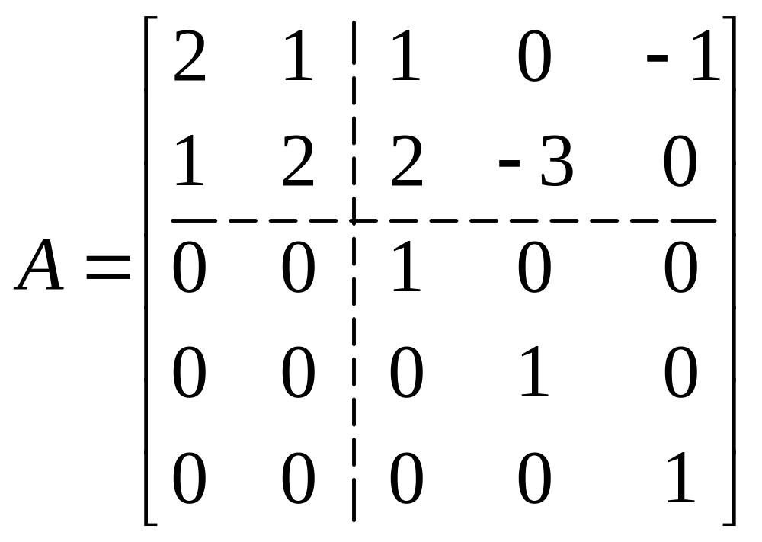
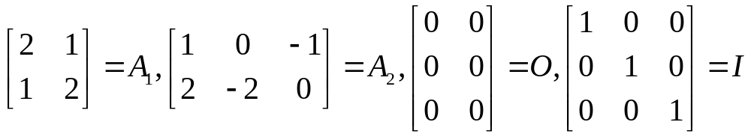
把一个5阶矩阵
用水平和垂直的虚线分成4块.

Slide 3
把一个m×n矩阵A, 在行的方向上分成s块, 在列的方向分成t块, 称为A的s×t分块矩阵, 记作A=[A_{kl}]_{s×t}, 其中A_{kt}(k=1,2,...,s,l=1,2,...,t)称为A的子块, 它们是各种类型的小矩阵.
常用的分块矩阵, 除了上面的4块矩阵, 还有以下几种形式:

Slide 4
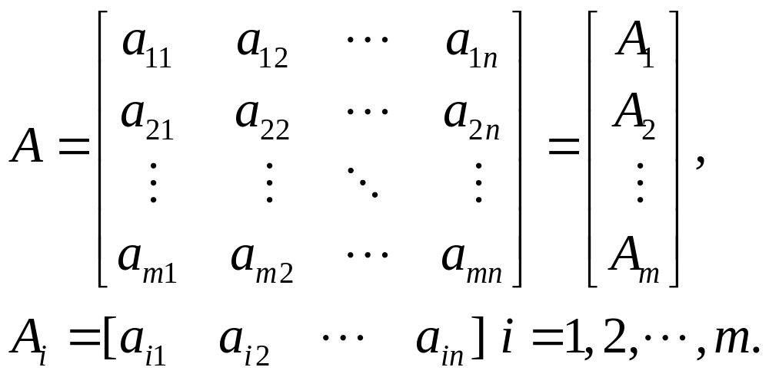
按行分块

Slide 5
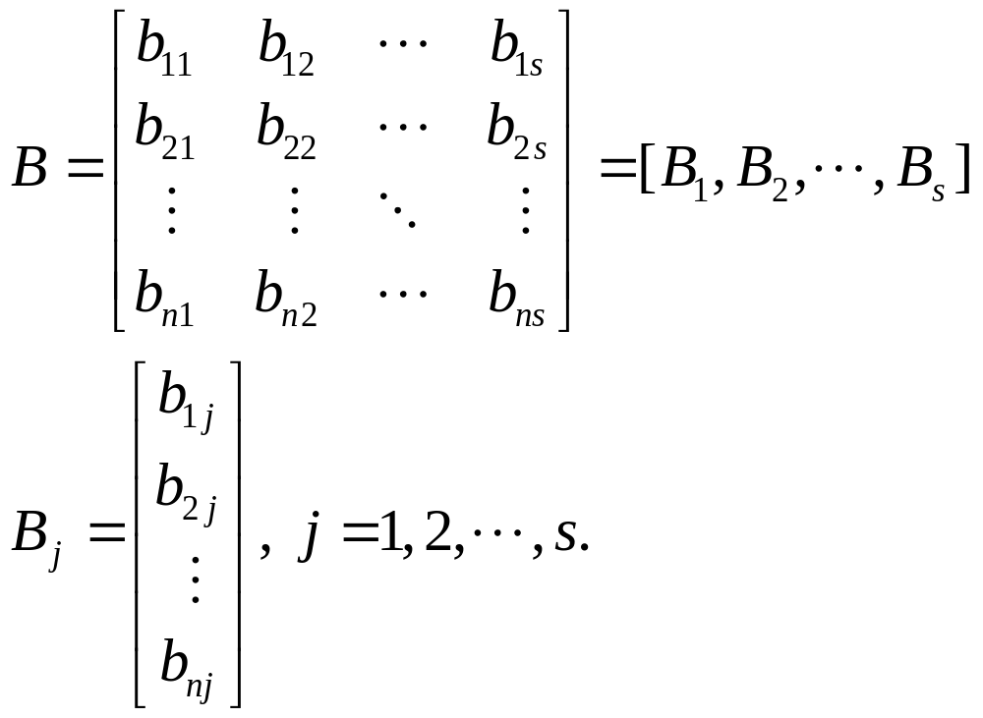
按列分块

Slide 6
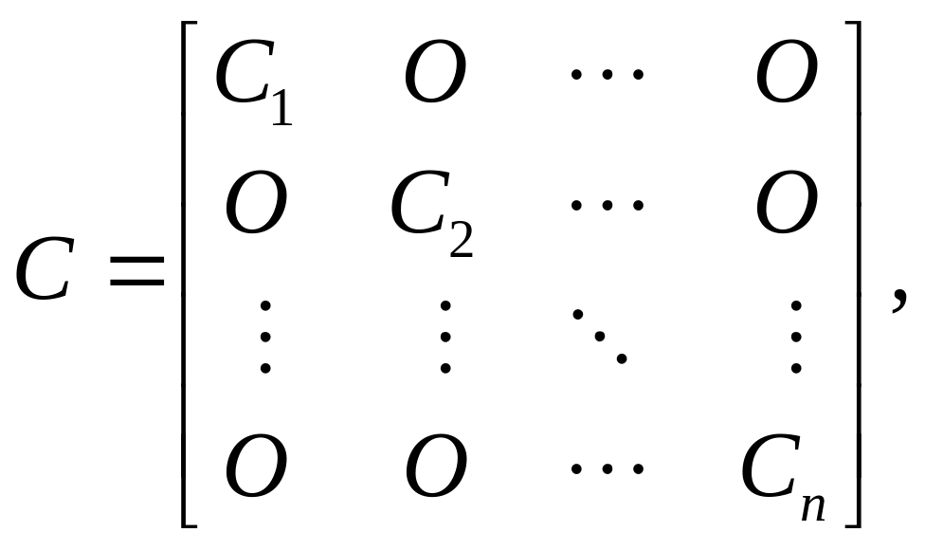
当n阶矩阵C中非零元素都集中在主对角线附近, 有时可以分块成对角块矩阵(准对角矩阵)
其中C_{i}是r_{i}阶方阵(i=1,2,...,m; r₁+r₂+...+r_{m}=n)

Slide 7
例如

Slide 8
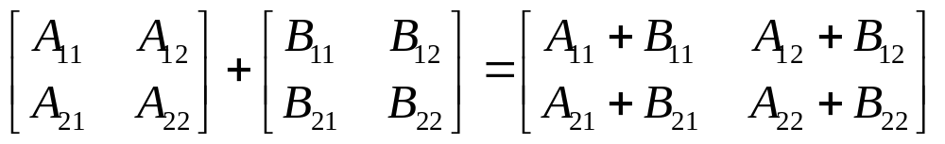
下面讨论分块矩阵的运算
1. 分块矩阵的加法
设分块矩阵A=[A_{kl}]_{s×t}, B=[B_{kl}]_{s×t}, 如果A与B对应的子块A_{kl}和B_{kl}都是同型矩阵, 则
A+B=[A_{kl}+B_{kl}]_{s×t}
例如
其中A₁₁与B₁₁, A₁₂与B₁₂, A₂₁与B₂₁, A₂₂与B₂₂分别都是同型小矩阵(子块).

Slide 9
2. 分块矩阵的数量乘法
设分块矩阵A=[A_{kl}]_{s×t}, h是一个数, 则 hA=[hA_{kl}]_{s×t}.

Slide 10
3. 分块矩阵的乘法
设A是m×n矩阵, B是n×p矩阵, 如A分块为r×s分块矩阵[A_{kl}]_{r×s}, B分块为s×t分块矩阵[B_{kl}]_{s×t}, 且A的列的分块法和B的行的分块法完全相同, 则

Slide 11
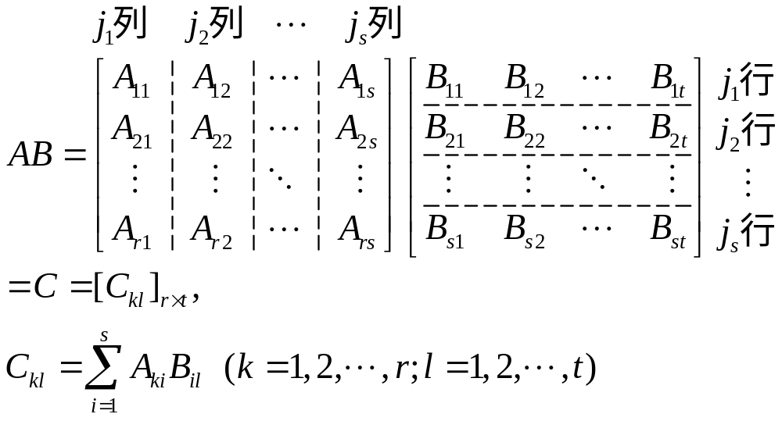
可以证明(但略去), 用分块乘法求得的AB与不分块作乘法求得的AB是相等的.

Slide 12
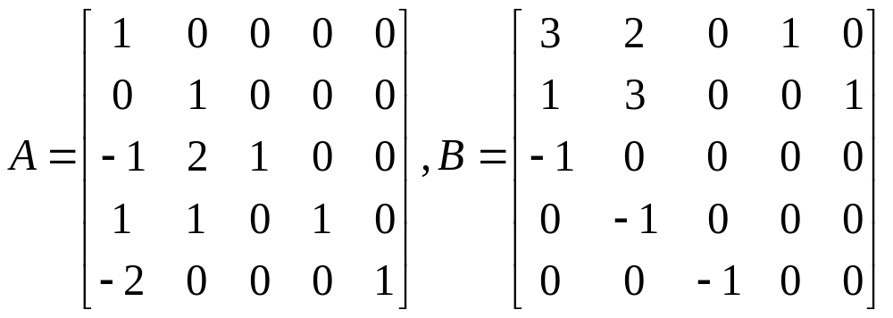
例1 将下列5阶矩阵A,B分成4块阵, 并用分块矩阵的乘法计算AB.

Slide 13
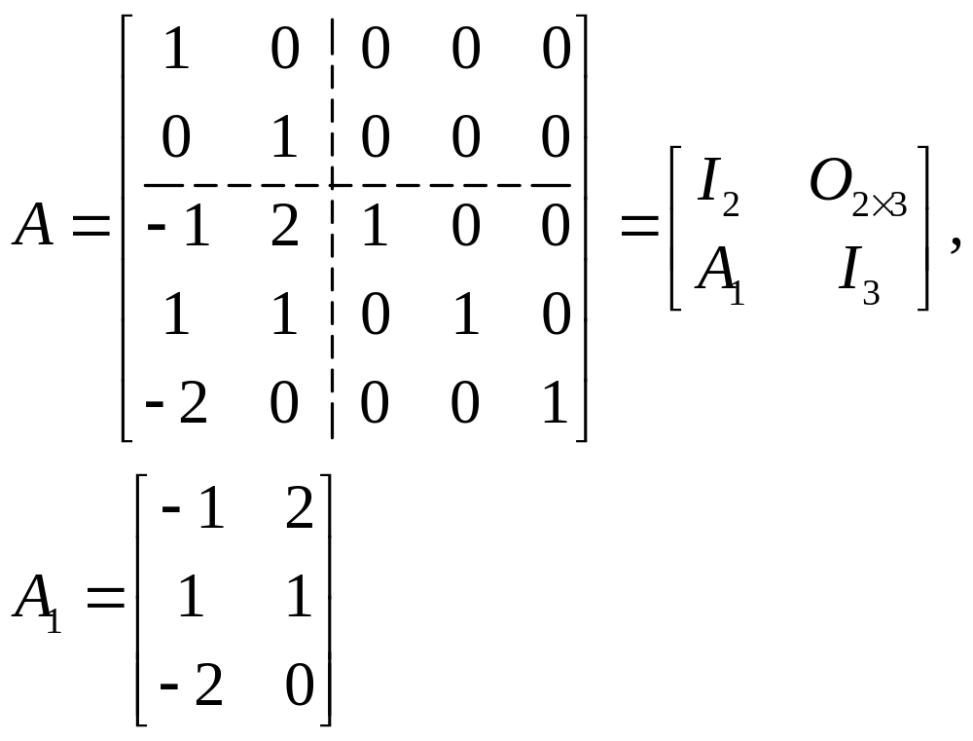
解 由观察, 可将A分成如下4块阵

Slide 14
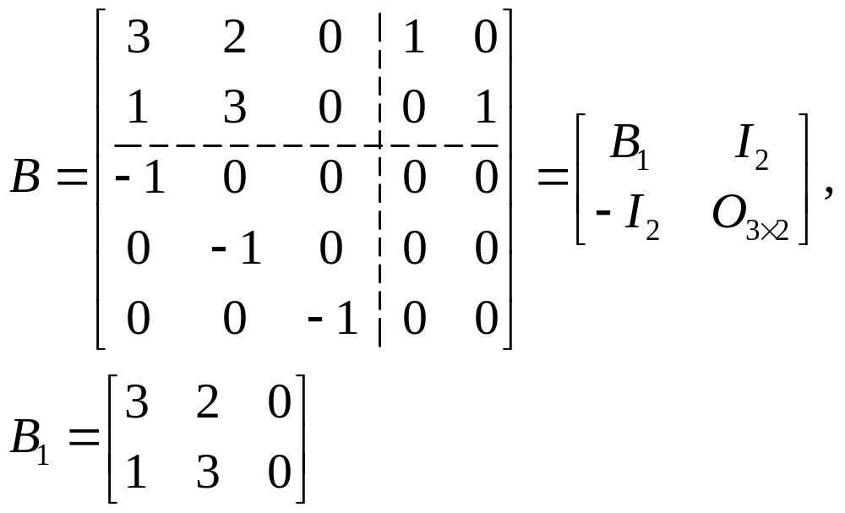
将B分块为

Slide 15
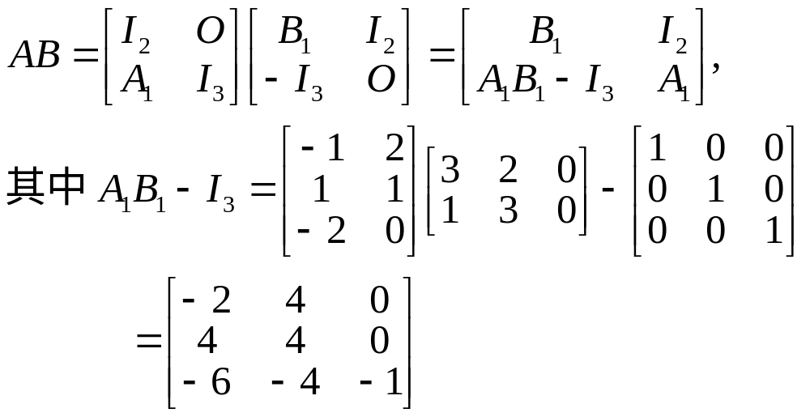
则

Slide 16
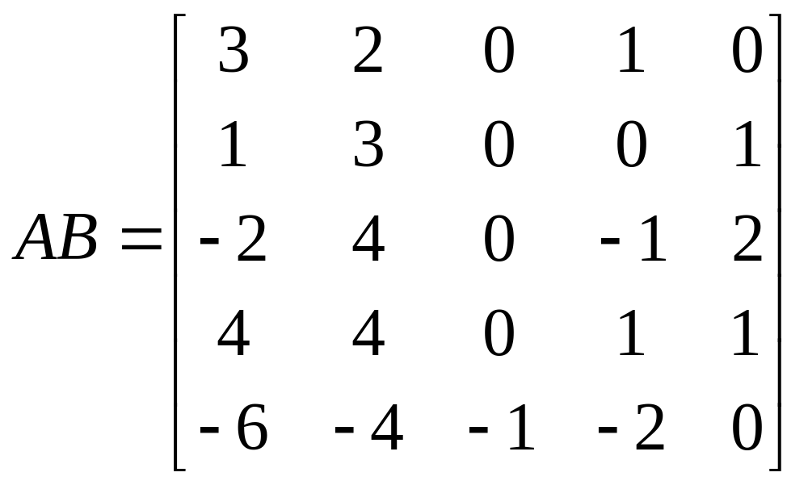
故

Slide 17
例2 设A是m×n矩阵, B是n×s矩阵, B按列分块成1×s分块矩阵, 将A看成1×1分块矩阵, 则
AB=A[B₁,B₂,...,B_{s}]=[AB₁,AB₂,...,AB_{s}].
若已知AB=0, 则显然有AB_{i}=0, i=1,2,...,n. 因此, B的每一列都是线性方程组Ax=0的解.

Slide 18
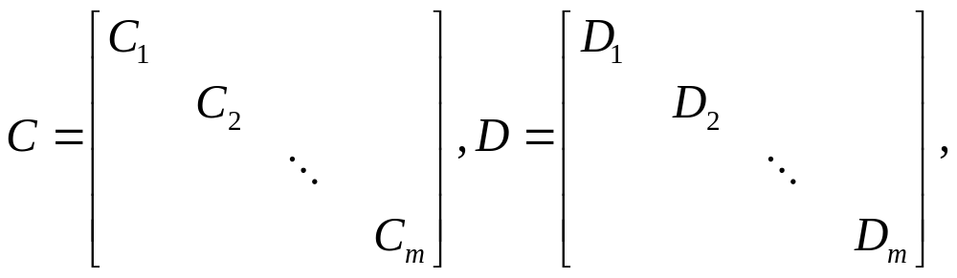
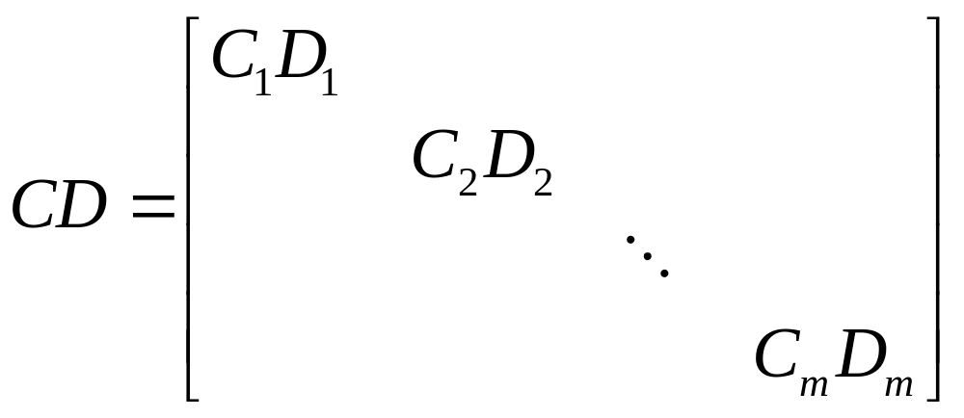
例3 若n阶矩阵C,D可以分块成同型对角块矩阵, 即
其中C_{i}和D_{i}是同阶方阵(i=1,2,...,m), 则

Slide 19
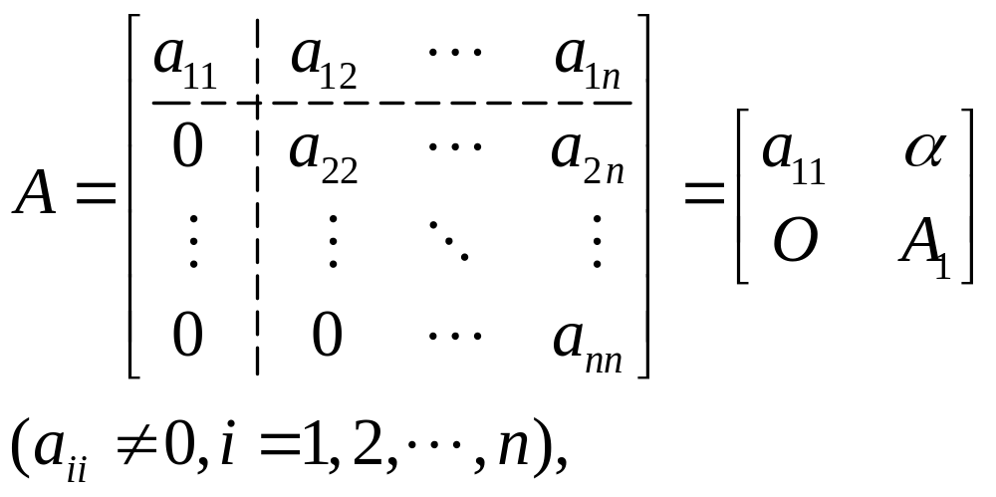
例4 证明:若n阶上三角矩阵A可逆, 则其逆A⁻¹也是上三角阵.
证 对n作数学归纳法, n=1时, [a]⁻¹=[1/a], 结论成立.(一阶矩阵可认为是上三角矩阵).假设命题对n−1阶可逆上三角阵成立, 考虑n阶情况, 设

Slide 20
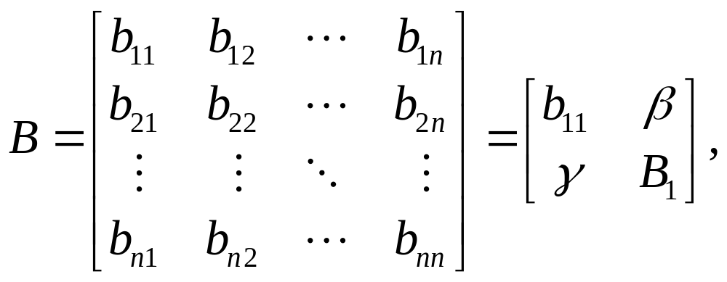
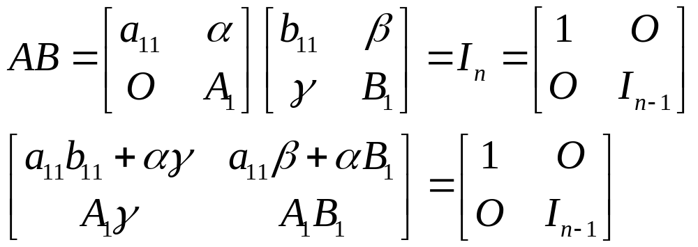
其中A₁是n−1阶可逆的上三角阵. 设A的逆矩阵为
则

Slide 21
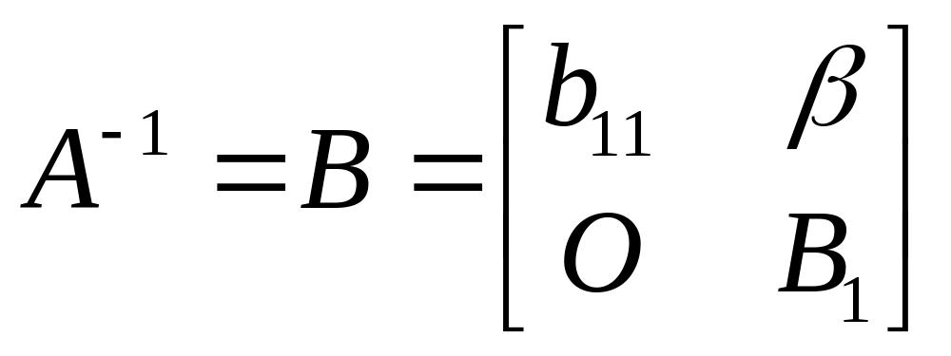
于是: A₁γ=O=>γ=A⁻¹O=O
A₁B₁=I_{n−1}=>B₁=A₁⁻¹, 根据归纳假设, B₁是n−1阶上三角矩阵, 因此
是上三角矩阵(其中b₁₁=a₁₁⁻¹; β=−a₁₁⁻¹αA₁⁻¹).

Slide 22
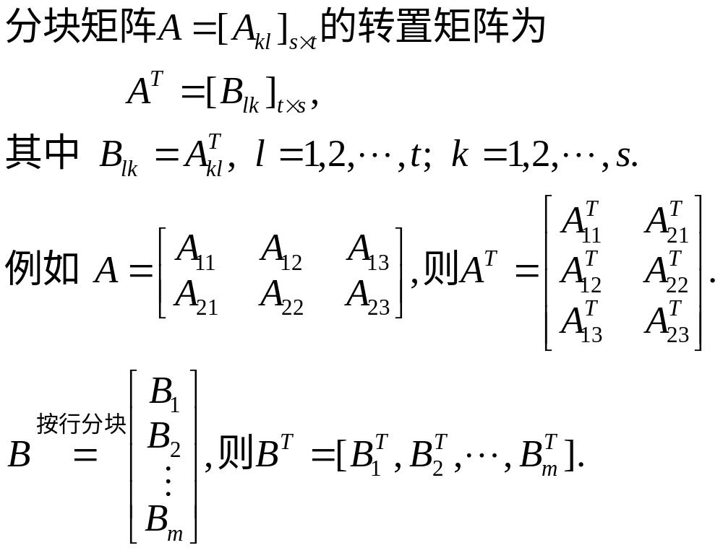
4. 分块矩阵的转置

Slide 23
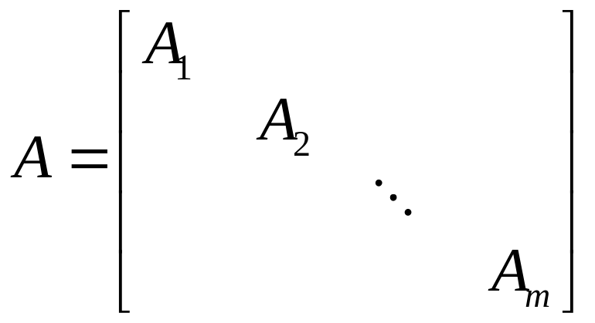
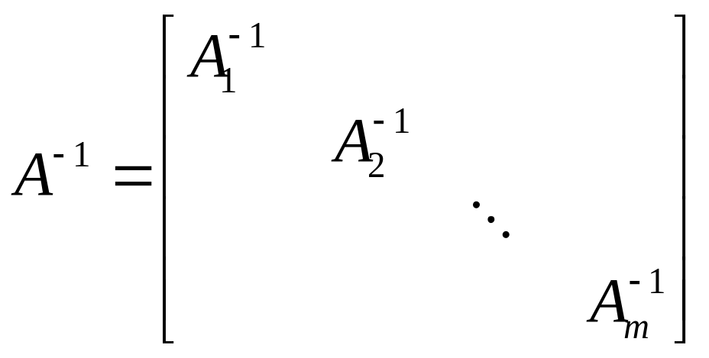
5. 可逆分块矩阵的逆矩阵
对角块矩阵(准对角矩阵)
的行列式为|A|=|A₁||A₂|...|A_{m}|, 因此, 对角块矩阵A可逆的充要条件为|A_{i}|≠0 i=1,2,...,m, 这时

Slide 24
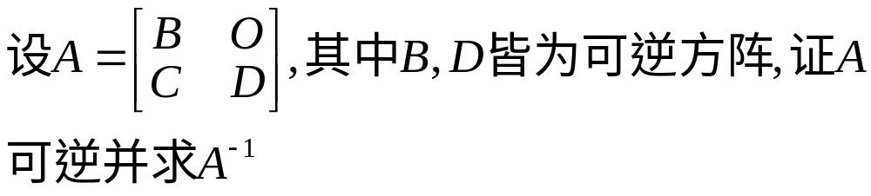
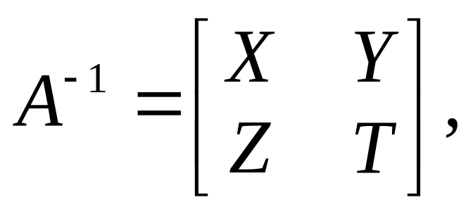
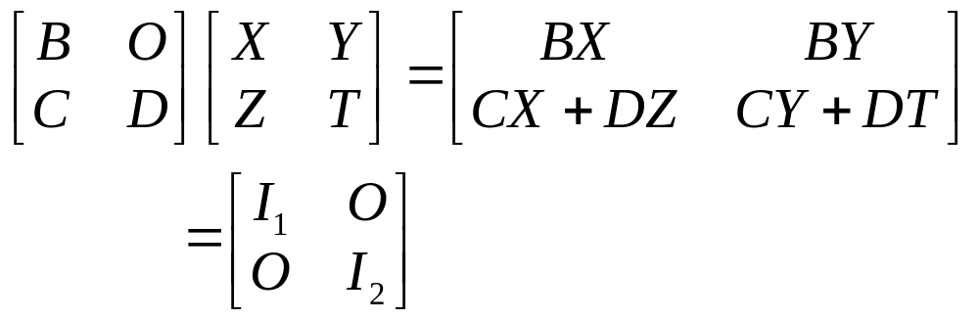
例5
解 |A|=|B||D|≠0, A可逆. 设
其中X与B, T与D分别是同阶方阵, 于是由

Slide 25
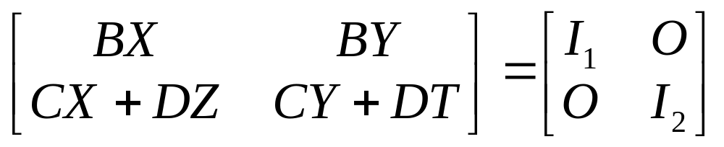
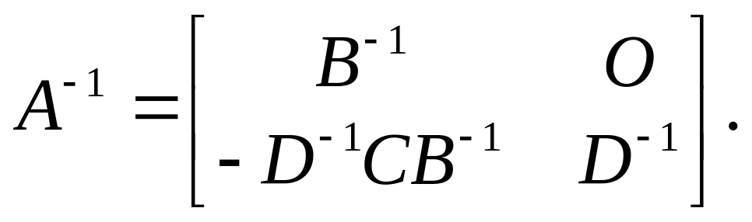
BX=I₁, 故 X=B⁻¹.
BY=O, 故 Y=B⁻¹O=O.
CX+DZ=O, 故 DZ=−CX=−CB⁻¹,
Z=−D⁻¹CB⁻¹.
CY+DT=I₂, 故 DT=I₂, T=D⁻¹.
所以

Slide 26
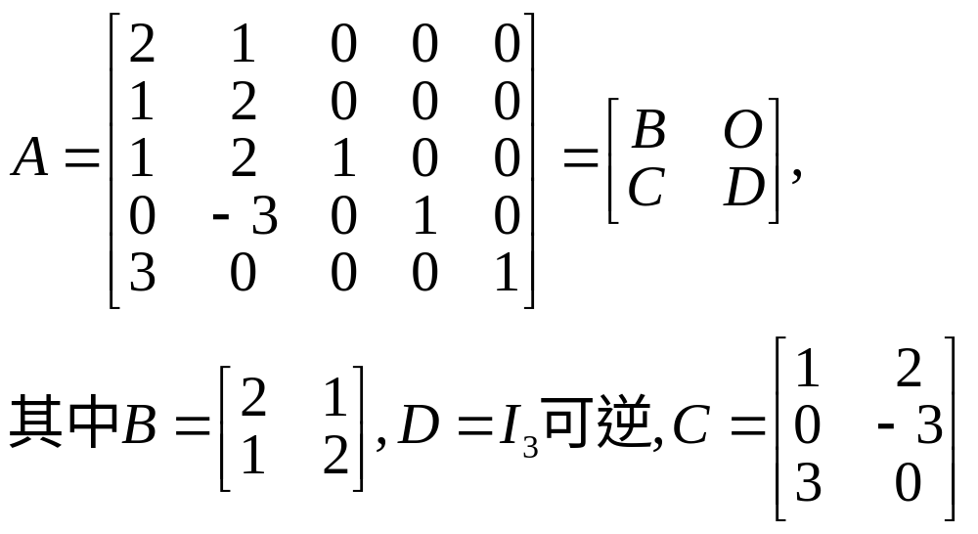
例如

Slide 27
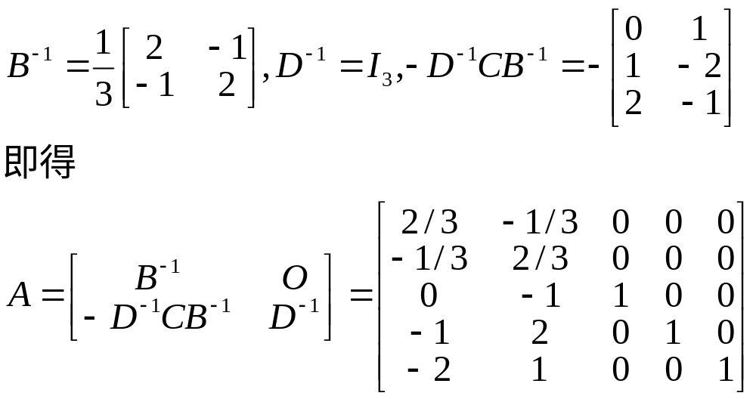
则

Slide 28
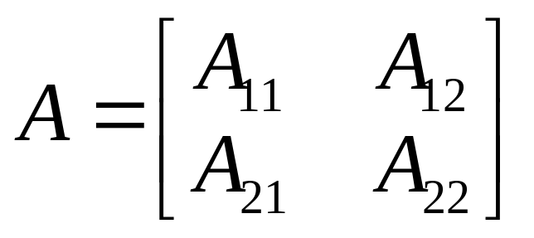
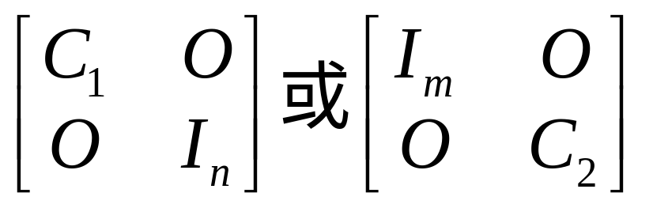
6. 分块矩阵的初等变换与分块初等阵
这里仅就2×2分块矩阵为例来讨论. 对于分块矩阵
可以同样定义它的三种初等行变换和列变换, 并相应地定义三类分块初等矩阵:
(i) 分块倍乘阵(C₁,C₂是可逆阵)

Slide 29
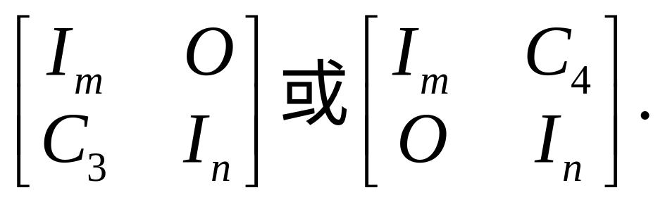
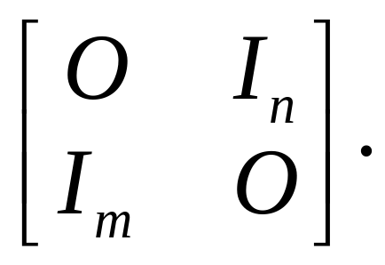
(ii) 分块倍加阵
(iii)分块对换阵
分块初等矩阵是方阵, 它们左乘(或右乘)分块矩阵A(不一定是方阵), 在保证可乘的情况下, 其作用与前述初等矩阵相同.

Slide 30
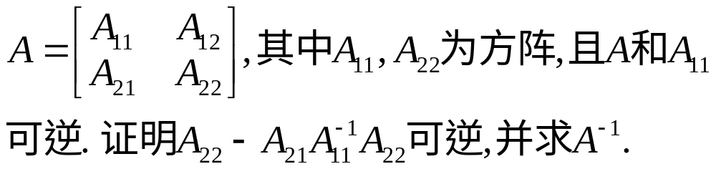
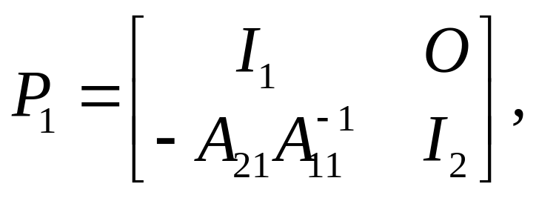
例6 设n阶矩阵A分块表示为
解 先对分块阵A作初等变换, 将其化为上三角块矩阵, 为此左乘分块倍加阵
其中I₁,I₂为单位阵, 其阶数分别与A₁₁,A₂₂相同.

Slide 31
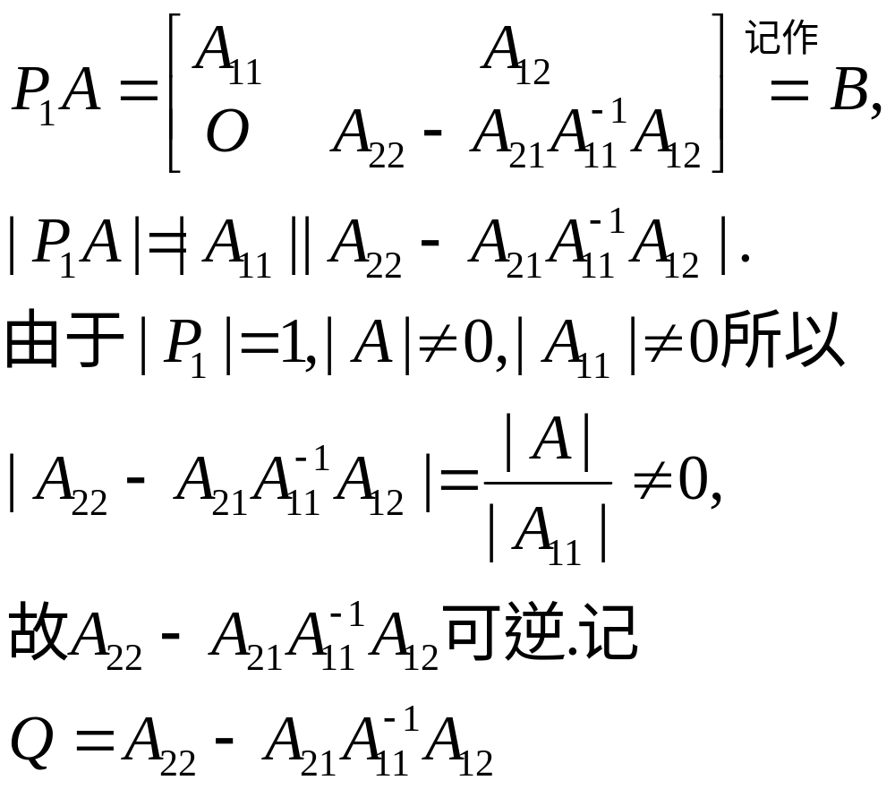
于是

Slide 32
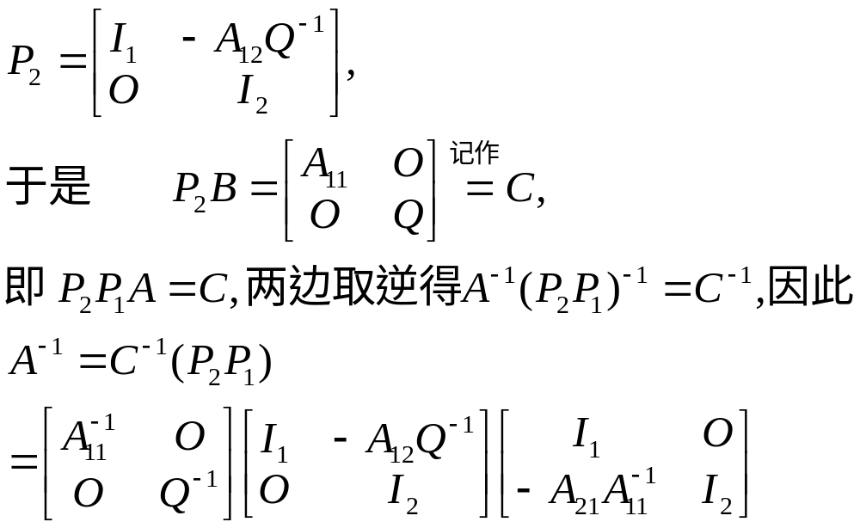
为求A⁻¹, 将B化为对角块矩阵, 为此取

Slide 33
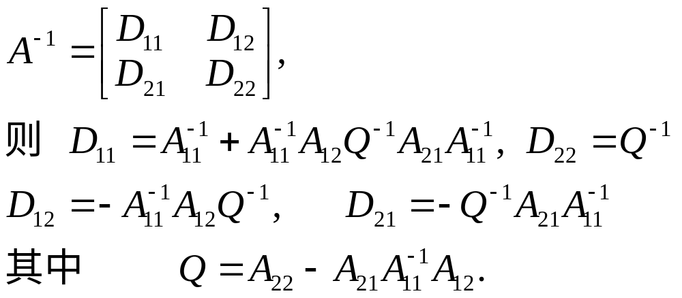
记

Slide 34
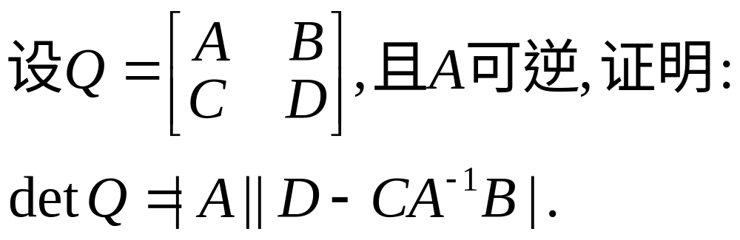
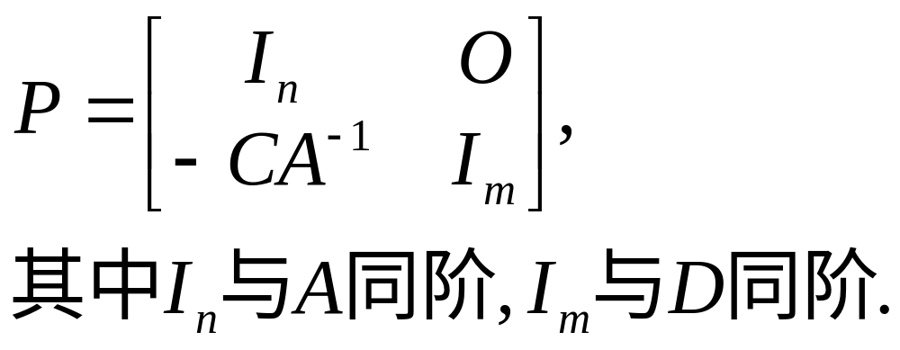
例7
证 先用分块倍加阵左乘Q, 使之化为上三角块矩阵, 为此取

Slide 35
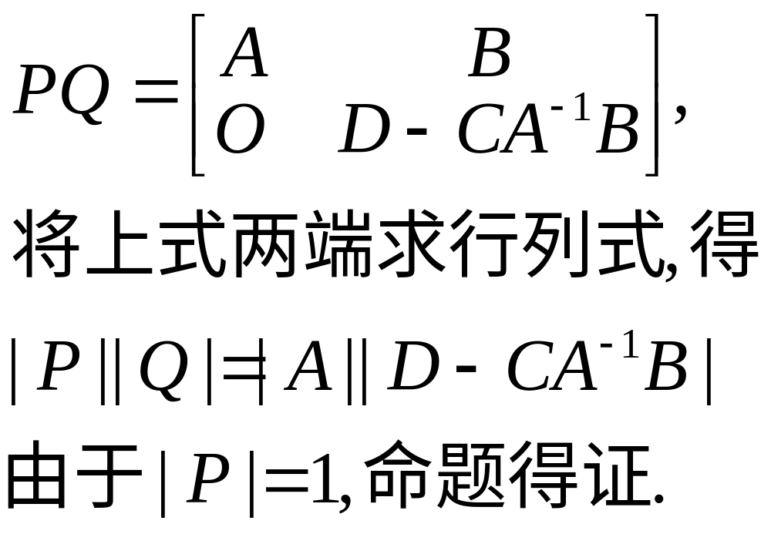
如此则有

Slide 36
今天作业:第98页开始
58题,62题

